Slide 1
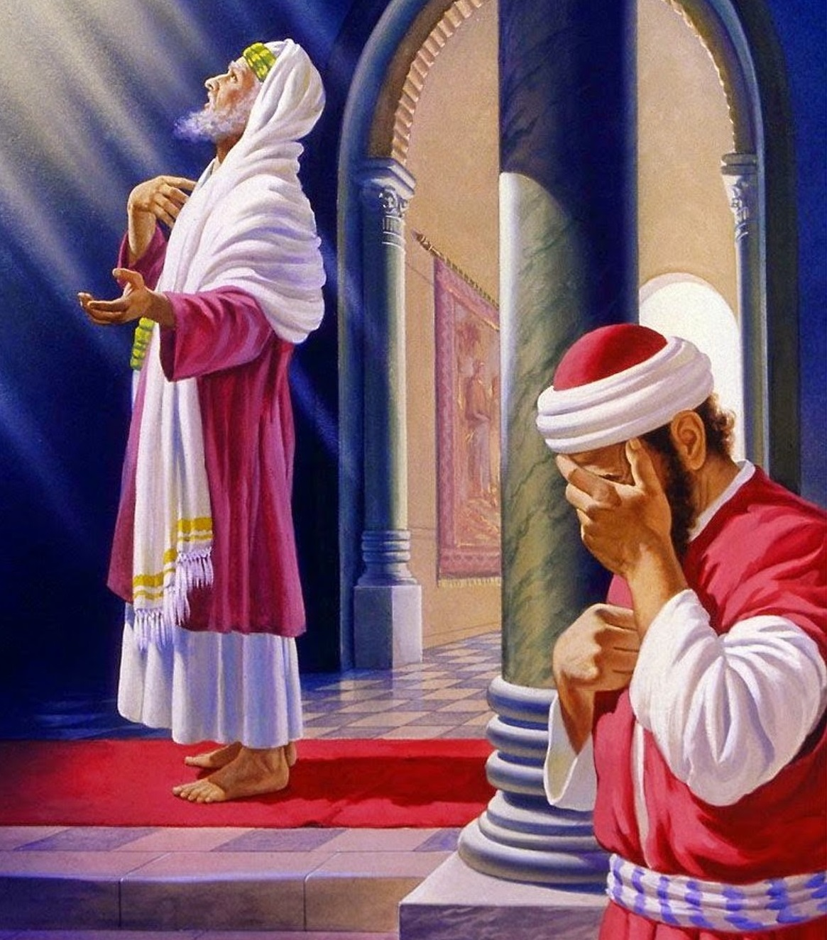
It-Triq
tal-Umiltà

Slide 2
Glorja `l Alla fil-għoli
tas-smewwiet, u paċi fl-art lill-bnedmin ta’ rieda tajba.
Infaħħruk, inberkuk, nadurawk, nagħtuk ġieh.

Slide 3
Inroddulek ħajr għall-glorja kbira tiegħek. Mulej Alla, Sultan tas-sema,
Alla Missier li tista’ kollox.

Slide 4
Mulej Iben waħdieni, Ġesù Kristu,
Mulej Alla, Ħaruf ta’ Alla, Bin il-Missier.

Slide 5
Int li tneħħi d-dnubiet
tad-dinja, ħenn għalina.
Int li tneħħi d-dnubiet
tad-dinja, ilqa’ t-talb tagħna.

Slide 6
Int li qiegħed fuq il-lemin tal-Missier, ħenn għalina. Għaliex Int waħdek Qaddis, Int waħdek Mulej,
Int waħdek il-għoli,

Slide 7
Ġesu’ Kristu, ma’ l-Ispirtu
s-Santu:
fil-glorja tal-Missier Alla.
Ammen.

Slide 8
It-Triq
tal-Umiltà

Slide 9
Qari mill-Ktieb ta’
Bin Sirak
Sir 35, 12-14.16-18

Slide 10
Il-Mulej hu mħallef,
u ma jħarisx lejn l-uċuħ.

Slide 11
Ma joqgħodx iħares lejn wiċċ dak li jkun b’dannu tal-fqir, u jagħti widen
għat-talba tal-magħkus.

Slide 12
Ma jagħlaqx widnejh
għat-talba bil-ħniena
tal-iltim, jew tal-armla li tibki xortiha.

Slide 13
Min jaqdi mill-qalb lil Alla
jintlaqa’, u t-talba tiegħu titla’ m’ogħla s-sħab.

Slide 14
It-talba tal-umli tinfed
is-sħab, u ma toqgħodx bi
kwietha qabel tasal qrib
il-Mulej,

Slide 15
u ma tiqafx qabel mal-Għoli jagħti widen,
u jagħti raġun lill-ġusti u jagħmel ħaqq.

Slide 16
Il-Kelma tal-Mulej.
R:/ Irroddu ħajr lil Alla.

Slide 17
Salm Responsorjali
Dan il-fqajjar sejjaħ u
l-Mulej semgħu

Slide 18
Kull ħin inbierek il-Mulej;
tifħiru dejjem fuq fommi.
Bil-Mulej tiftaħar ruħi;
jisimgħu l-fqajrin u jifirħu!

Slide 19
Dan il-fqajjar sejjaħ u
l-Mulej semgħu

Slide 20
Il-ħarsa tal-Mulej fuq
il-ħżiena,
biex jeqred minn fuq l-art tifkirithom.

Slide 21
Jgħajtu l-ġusti
għall-għajnuna, u l-Mulej jismagħhom;
mid-dwejjaq kollha tagħhom jeħlishom.

Slide 22
Dan il-fqajjar sejjaħ u
l-Mulej semgħu

Slide 23
Qrib il-Mulej lejn dawk b’qalbhom maqsuma,
jgħin lil dawk b’ruħhom mifnija.

Slide 24
Jifdi l-Mulej il-ħajja
tal-qaddejja tiegħu;
kull min jistkenn fih ma jkollux xi jpatti.

Slide 25
Dan il-fqajjar sejjaħ u
l-Mulej semgħu

Slide 26
Qari mit-Tieni Ittra ta’
San Pawl Appostlu lil Timotju
2 Tim 4, 6-8. 16-18

Slide 27
Għażiż, demmi ġa mxerred b’sagrifiċċju, u żmien
it-tluq tiegħi wasal. Tqabadt
it-taqbida t-tajba, temmejt
il-ġirja, ħarist il-fidi.

Slide 28
Mill-bqija hemm merfugħa għalija l-kuruna
tal-ġustizzja, li biha f’dak il-Jum iħallasni l-Mulej,
l-Imħallef ġust,

Slide 29
u mhux lili biss, imma wkoll lil dawk kollha li jkunu għexu fl-imħabba tad-Dehra tiegħu.

Slide 30
Fl-ewwel difiża tiegħi ħadd ma kien miegħi; kulħadd ħallieni. Jalla ma jkunx magħdud kontrihom!

Slide 31
Imma l-Mulej waqaf miegħi u tani l-qawwa biex
bis-saħħa tiegħi l-kelma tixxandar sal-aħħar u l-ġnus kollha jisimgħuha.

Slide 32
Hekk jien sfajt meħlus minn ħalq l-iljun. Il-Mulej jeħlisni minn kull deni u jħarisni, sa ma nasal
fis-saltna tiegħu tas-sema.

Slide 33
Glorja lilu għal dejjem ta’ dejjem! Ammen.

Slide 34
Il-Kelma tal-Mulej.
R:/ Irroddu ħajr lil Alla.

Slide 35

Hallelujah, Hallelujah

Slide 36
Alla kien li ħabeb
il-ħolqien miegħu nnifsu permezz ta’ Kristu,
u fdalna l-ministeru ta’ din il-ħbiberija.

Slide 37
Hallelujah, Hallelujah

Slide 38
Qari mill-Evanġelju skont
San Luqa
Lq 18, 9-14

Slide 39
F’dak iż-żmien, kien hemm uħud li kienu jafdaw fihom infushom li huma ġusti u kienu jmaqdru lill-oħrajn.

Slide 40
Ġesù qalilhom din
il-parabbola:

Slide 41
“Żewġt irġiel, wieħed Fariżew u l-ieħor Pubblikan, telgħu
fit-tempju biex jitolbu.

Slide 42
Il-fariżew, wieqaf, talab hekk f’qalbu:
‘O Alla, niżżik ħajr li
m’iniex bħall-bqija
tal-bnedmin,

Slide 43
ħalliela, inġusti, żienja, jew ukoll bħal dan il-pubblikan. Jiena nsum darbtejn
fil-ġimgħa u nħallas
l-għexur ta’ kulma ndaħħal’.

Slide 44
Iżda l-pubblikan, bilwieqfa
fil-bogħod anqas biss ried jerfa’ għajnejh lejn
is-sema, imma beda jħabbat fuq sidru u jgħid:

Slide 45
‘O Alla, ħenn għalija, għax jien midneb!’.

Slide 46
Ngħidilkom jien li dan, u
mhux l-ieħor, niżel id-dar iġġustifikat. Għax kull min jitkabbar, jiċċekken; u min jiċċekken, jitkabbar”.

Slide 47
Il-Kelma tal-Mulej.
R:/ Tifħir Lilek Kristu.

Slide 48
It-Triq
tal-Umiltà

Slide 49
Jiena nemmen f’Alla wieħed, il-Missier li jista’ kollox, li ħalaq is-sema u
l-art, dak kollu li jidher u dak li ma jidhirx.

Slide 50
U f’Mulej wieħed Ġesù Kristu, Iben waħdieni ta’ Alla,
imnissel mill-Missier
qabel kull żmien.

Slide 51
Alla minn Alla, dawl minn dawl, Alla veru minn Alla veru, imnissel mhux magħmul, natura waħda mal-Missier u bih sar kollox.

Slide 52
Niżel mis-smewwiet għalina
l-bnedmin u għall-fidwa
tagħna. U ħa l-ġisem
bis-setgħa tal-Ispirtu
s-Santu minn Marija Verġni

Slide 53
u sar bniedem. Sallbuh għalina, bata taħt Ponzju Pilatu, miet u difnuh, u
fit-tielet jum qam minn bejn l-imwiet, skont

Slide 54
il-Kotba mqaddsa,
u tela’ s-sema, u qieghed fuq
il-lemin tal-Missier.
U għandu jerġa jiġi
bil-glorja biex jagħmel ħaqq

Slide 55
mill-ħajjin u mill-mejtin, u s-saltna tiegħu ma jkollhiex tmiem. U fl-Ispirtu s-Santu, Mulej li jagħti l-ħajja li ġej mill-Missier u mill-Iben:

Slide 56
li Hu meqjum u mweġġah flimkien mal-Missier u
mal-Iben. Hu li tkellem b’fomm il-profeti.

Slide 57
U fi Knisja waħda, qaddisa, kattolika, appostolika.
Nistqarr magħmudija waħda
għall-maħfra tad-dnubiet.

Slide 58
U nistenna l-qawma
mill-imwiet, u l-ħajja
taż-żmien li ġej. Ammen.

